Slide 1
Будет радостным наш дом!
Есть у ребят Зеленый друг, Веселый друг, хороший, Он им протянет Сотни рук И тысячи ладошек.

Slide 2
Интересное путешествие
с л е

Slide 3
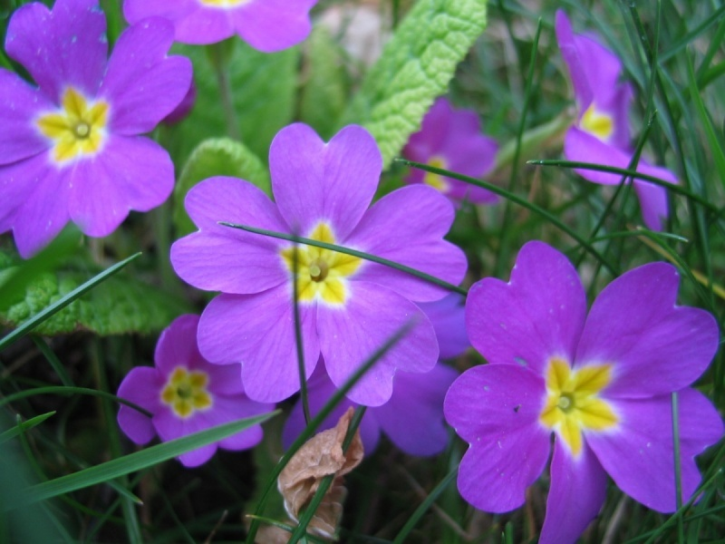
Памятка
Не будем срывать

Slide 4
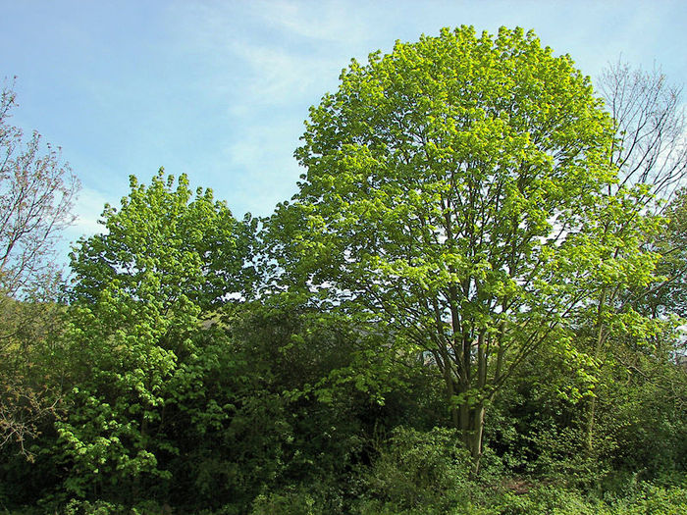
Не будем ломать

Slide 5
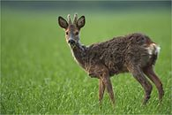
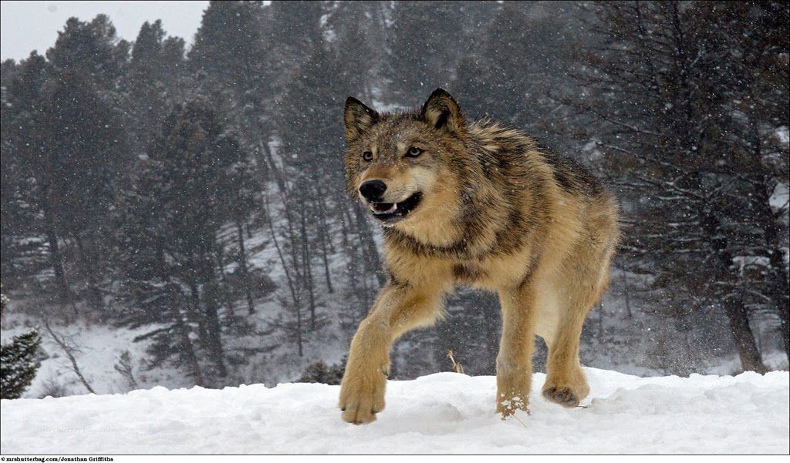
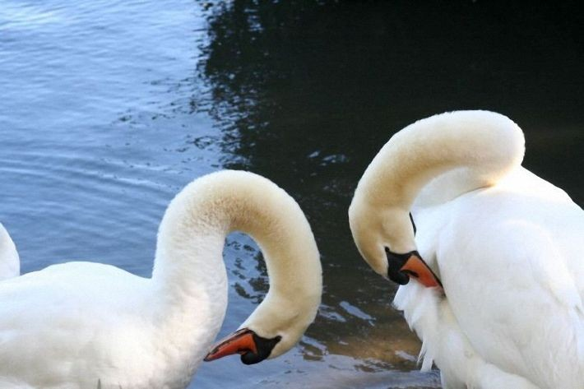
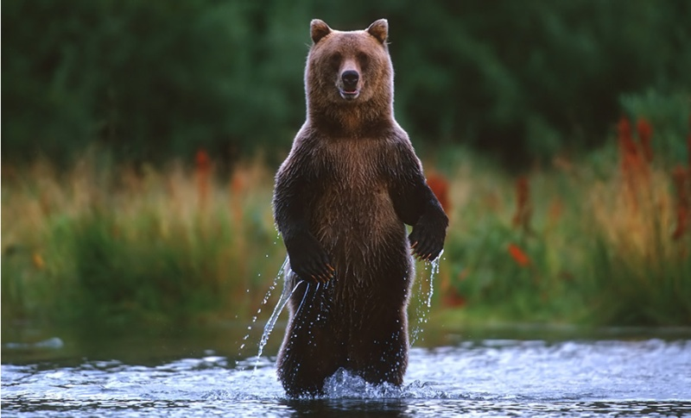
Не будем обижать

Slide 6
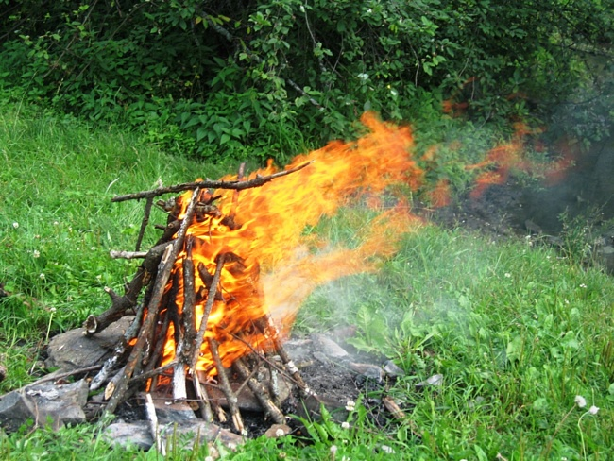
Не будем разжигать

Slide 8
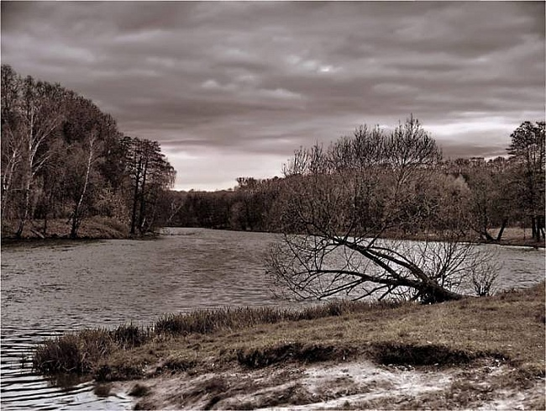

Slide 10
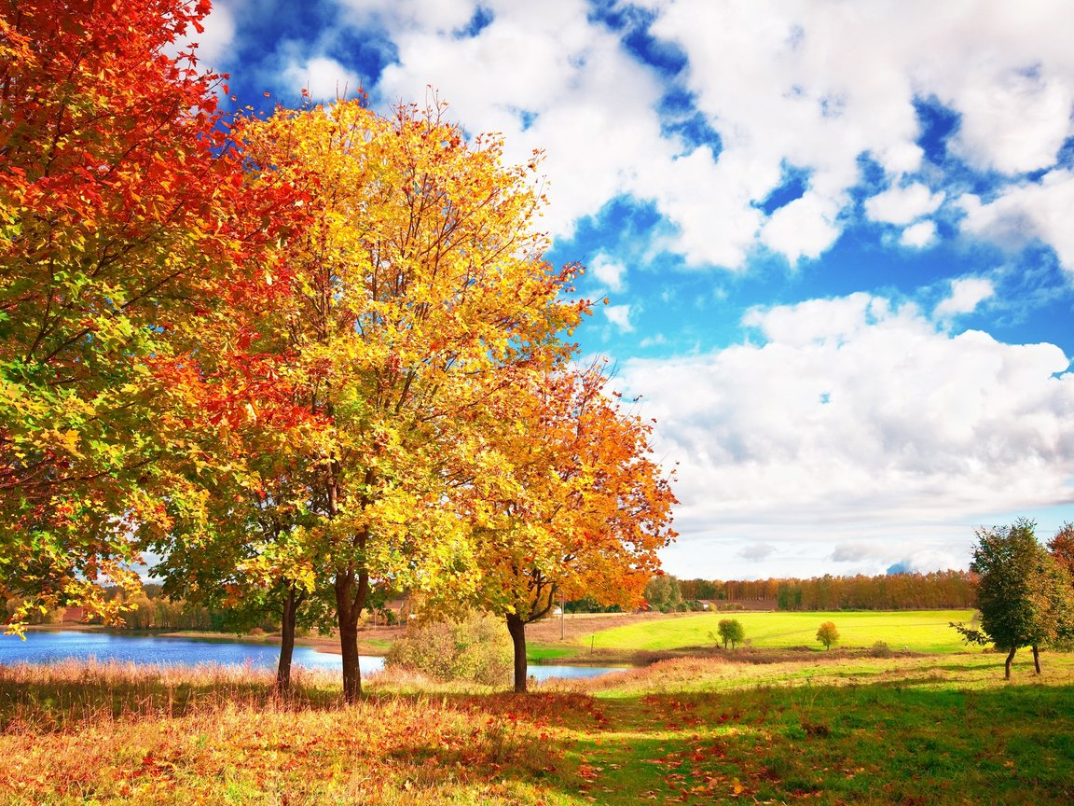

Slide 11
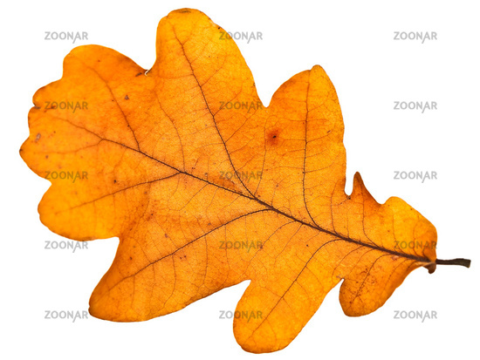
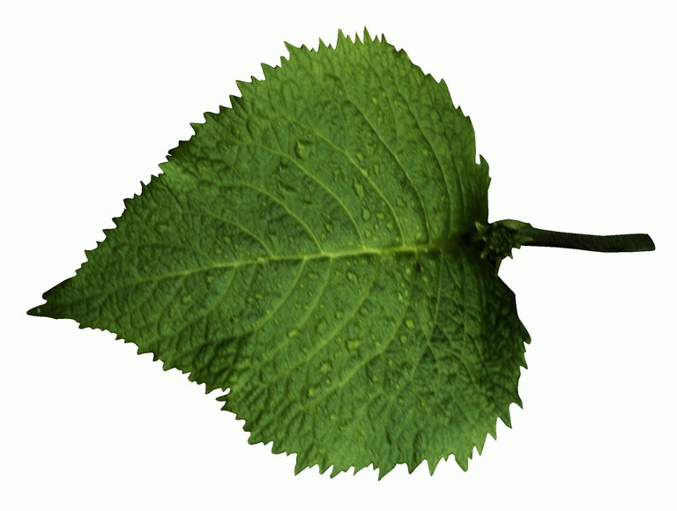
Ребята, как называется лист -с дуба? -с клена? -с березы?

Slide 12
СОЛОСОВЬИ ВОЗАРОБЬИ
КУКУРУШКА СОМУРОКА

Slide 13
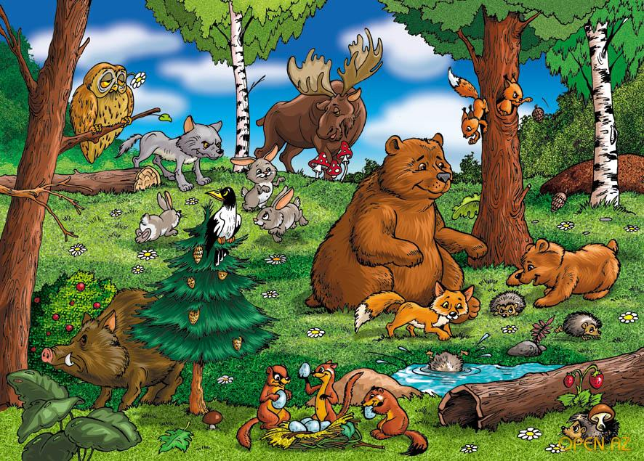
ВЕЛИСАРЗАЯЦОЁЖМЕДВЕДЬ

Slide 14
Спасибо за урок!

